Slide 1



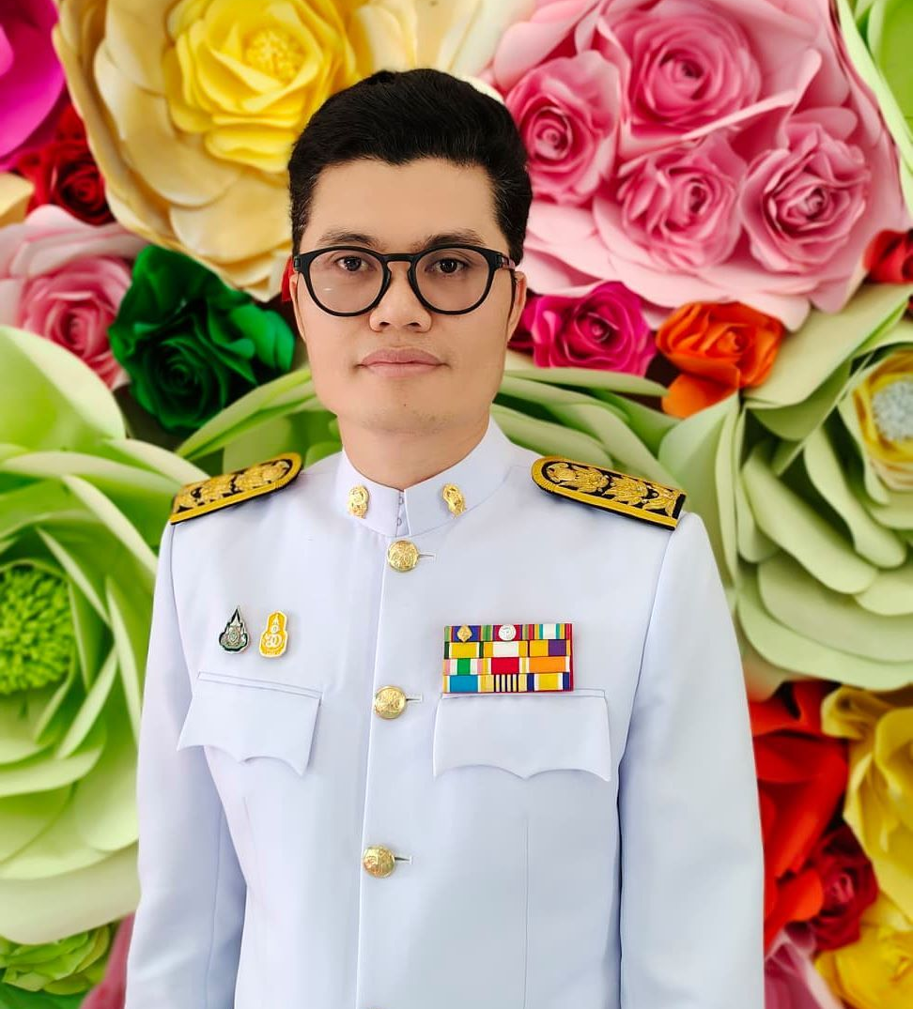


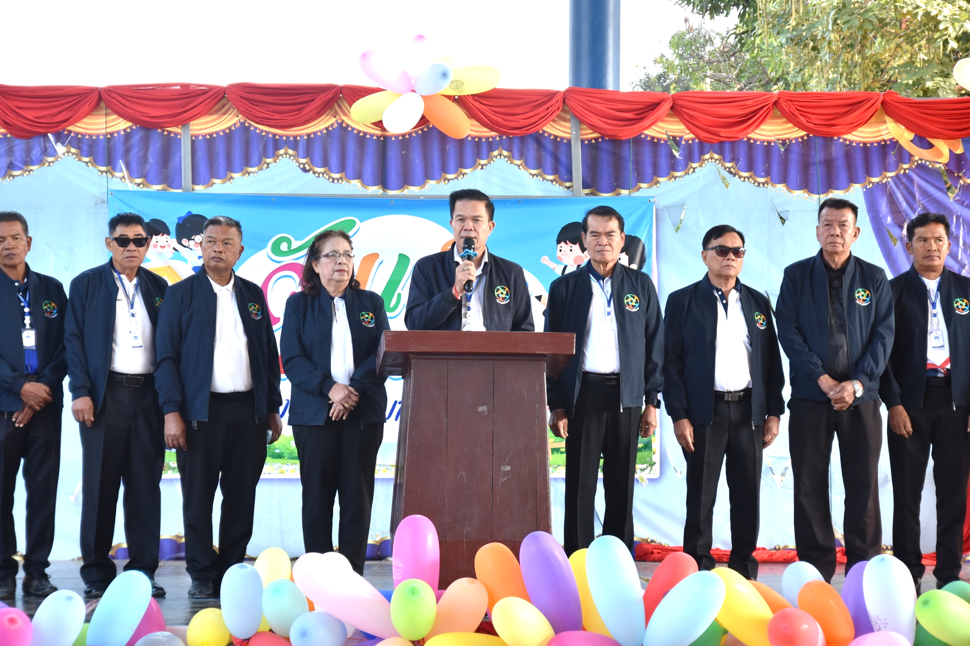
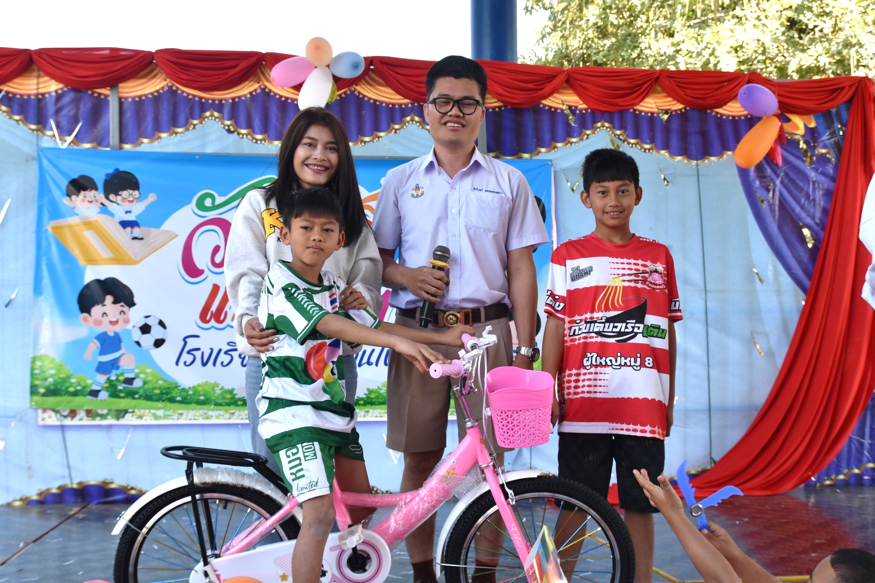
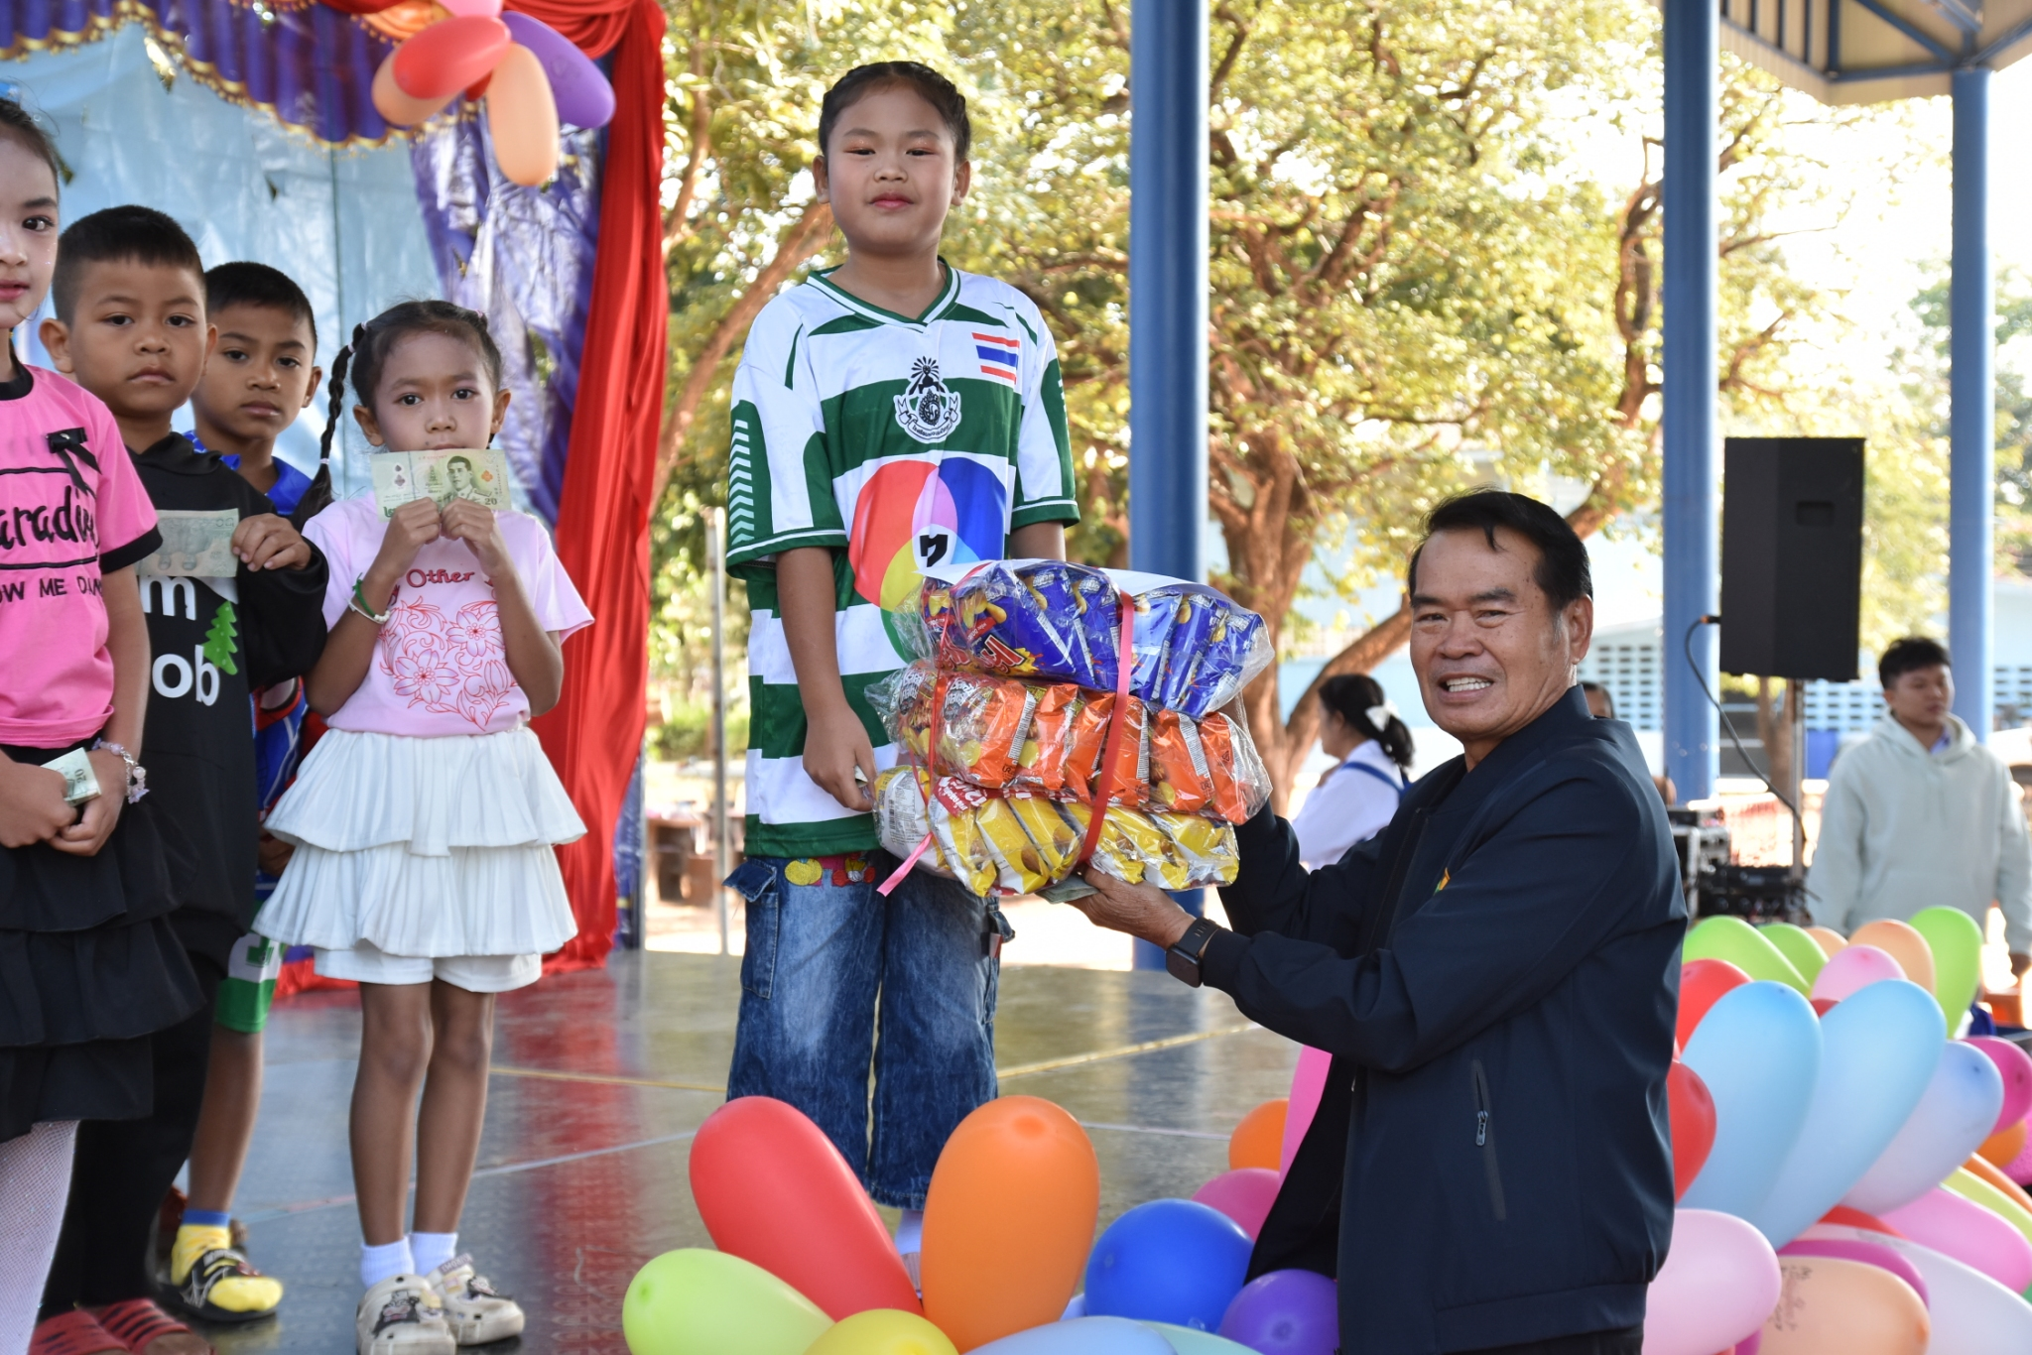
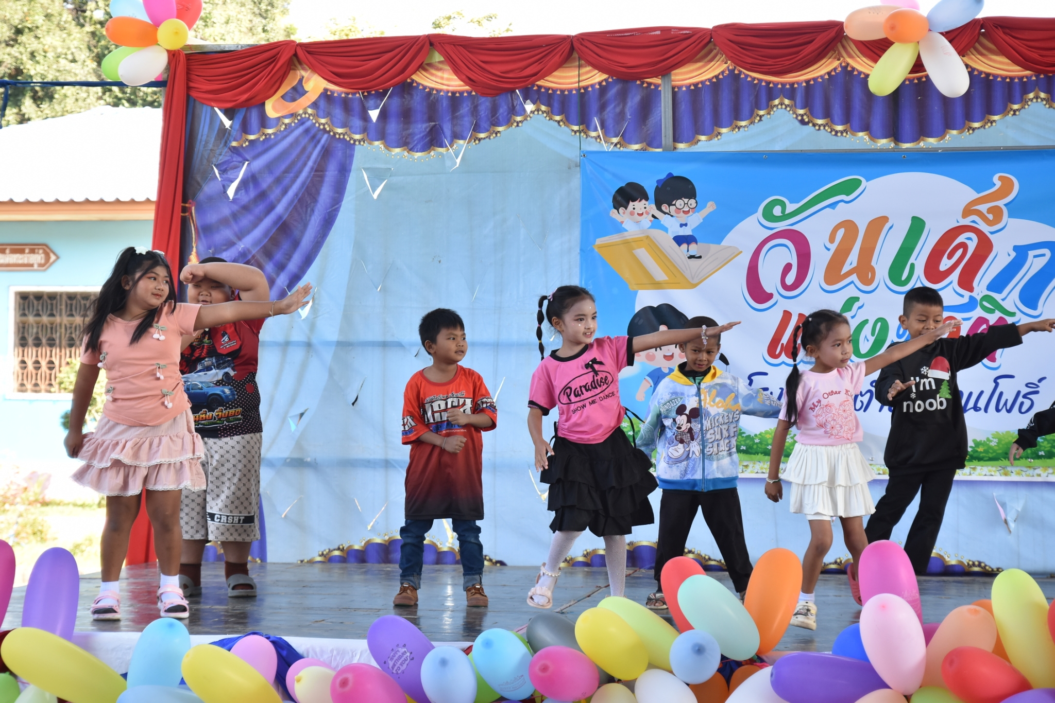
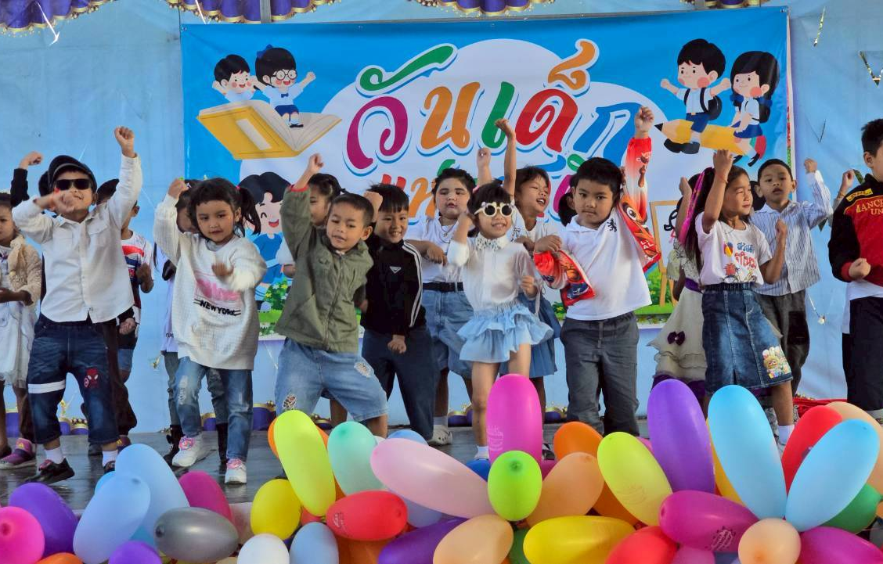
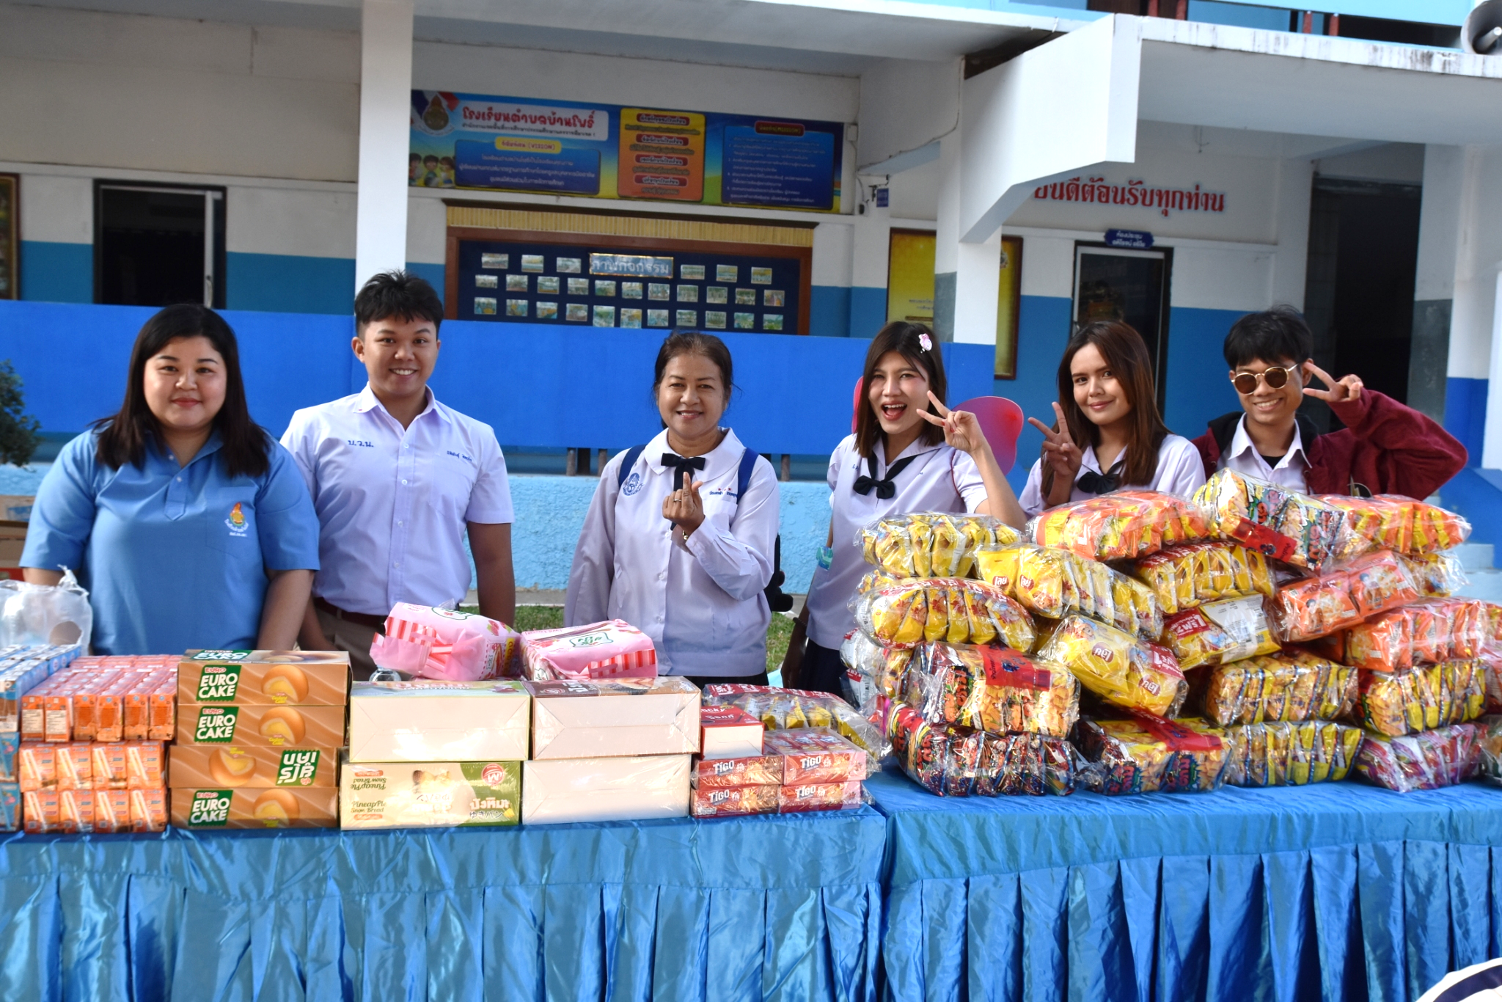
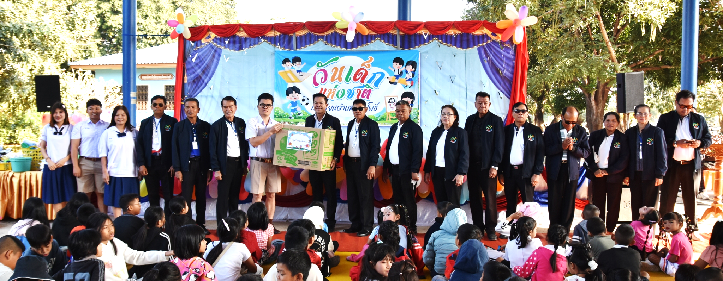







โรงเรียนตำบลบ้านโพธิ์ สพป.นม.1
ข่าวประชาสัมพันธ์
โรงเรียนตำบลบ้านโพธิ์
สำนักงานเขตพื้นที่การศึกษาประถมศึกษานครราชสีมา เขต 1
นายธนากร เตโพธิ์ผู้อำนวยการโรงเรียน
วันศุกร์ที่ 9 มกราคม 2569
โรงเรียนตำบลบ้านโพธิ์
นำโดย นายธนากร เตโพธิ์ ผู้อำนวยการโรงเรียน พร้อมด้วยคณะครูและบุคลากรทางการศึกษา จัดกิจกรรม วันเด็กแห่งชาติ ประจำปี 2569 ณ อาคารโดม 65 ปี โรงเรียนตำบลบ้านโพธิ์ เพื่อส่งเสริมให้นักเรียน เป็นคนดี เป็นคนเก่ง มีความสุขกับการเรียน
และกล้าแสดงออกในสิ่งที่ควร
ทางโรงเรียนตำบลบ้านโพธิ์ขอขอบพระคุณผู้ให้การสนับสนุนของขวัญและรางวัล มา ณ โอกาสนี้
ฉบับที่ 1 เดือนมีนาคม พ.ศ.2566
งานประชาสัมพันธ์โรงเรียนตำบลบ้านโพธิ์ สพป.นครราชสีมา เขต 1
ม.10 บ้านมะค่าพัฒนา ตำบลบ้านโพธิ์ อำเภอเมืองนครราชสีมา จังหวัดนครราชสีมา
โรงเรียนบ้านเด็กดีวิทยาคม อำเภอเมือง จังหวัดเชียงใหม่
สำนักงานเขตพื้นที่การศึกษาประถมศึกษาเชียงใหม่ เขต 4

